Slide 1
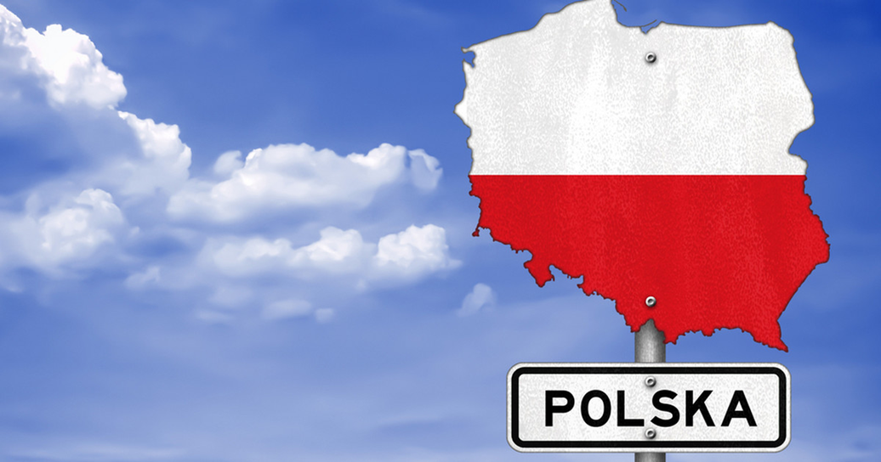
21 lutego Międzynarodowy Dzień Języka Ojczystego
Prezentację przygotowała Anna Majda

Slide 2
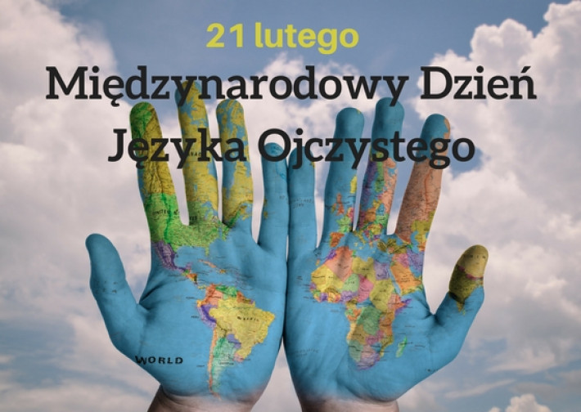

Slide 5
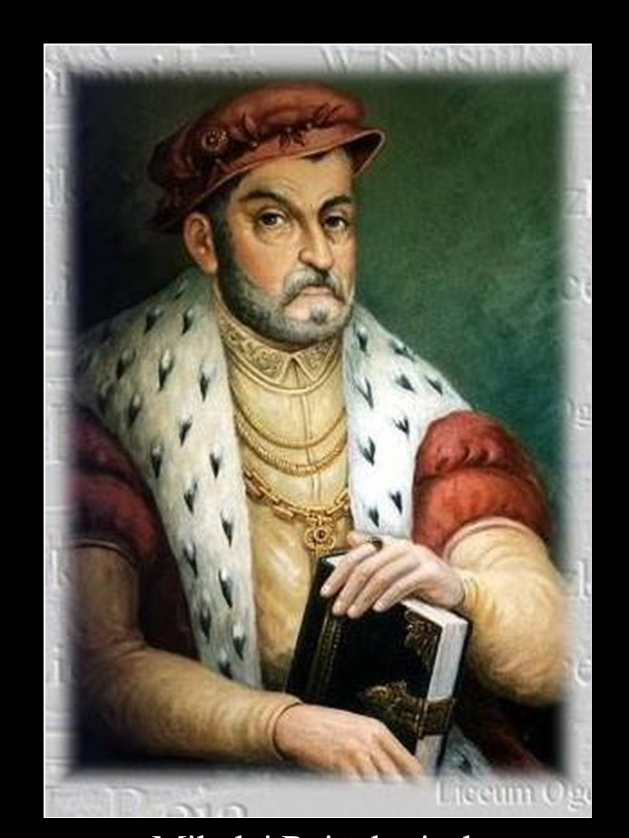
„A niechaj narodowie wżdy postronni znają, iż Polacy nie gęsi, iż swój język mają. ”
Mikołaj Rej

Slide 6
Międzynarodowy Dzień Języka Ojczystego to święto ustanowione w czasie 30. Sesji Konferencji Generalnej UNESCO 17 listopada 1999r. i obchodzone corocznie 21 lutego. Głównym przesłaniem Międzynarodowego Dnia Języka Ojczystego jest promocja wielojęzyczności oraz zwrócenie uwagi na chronienie różnorodności językowej.

Slide 7
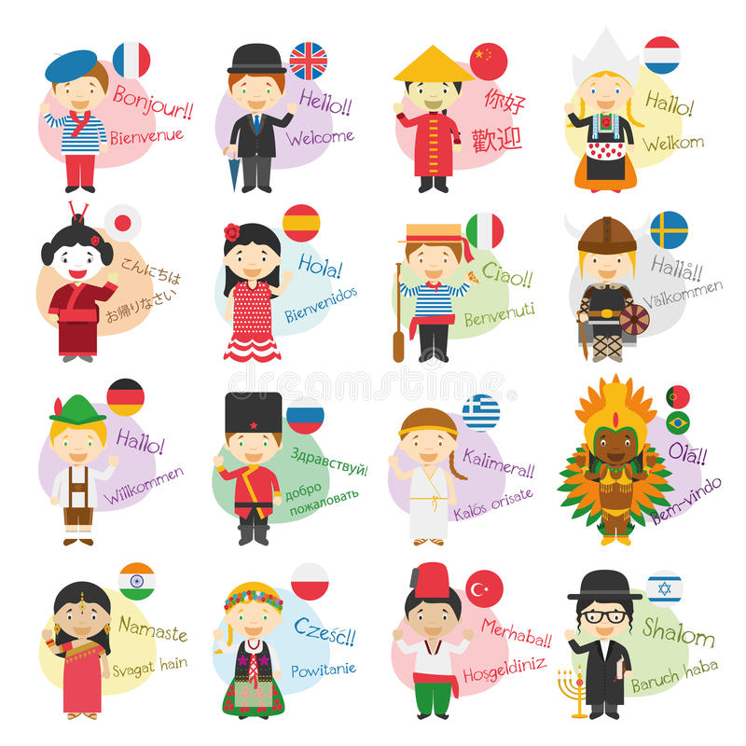
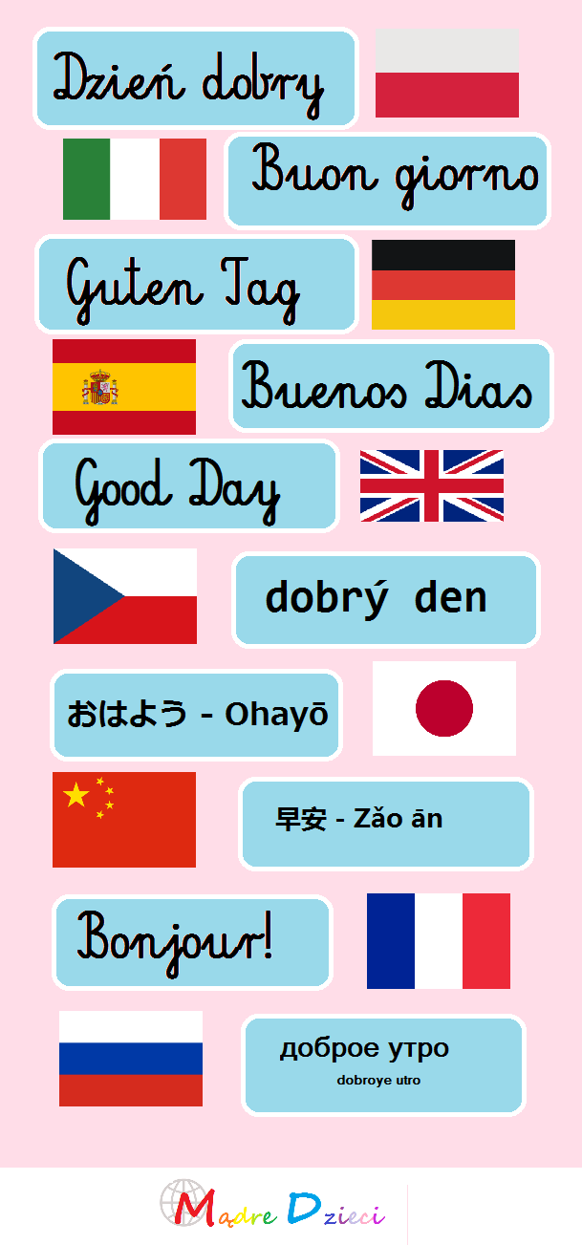

Slide 9
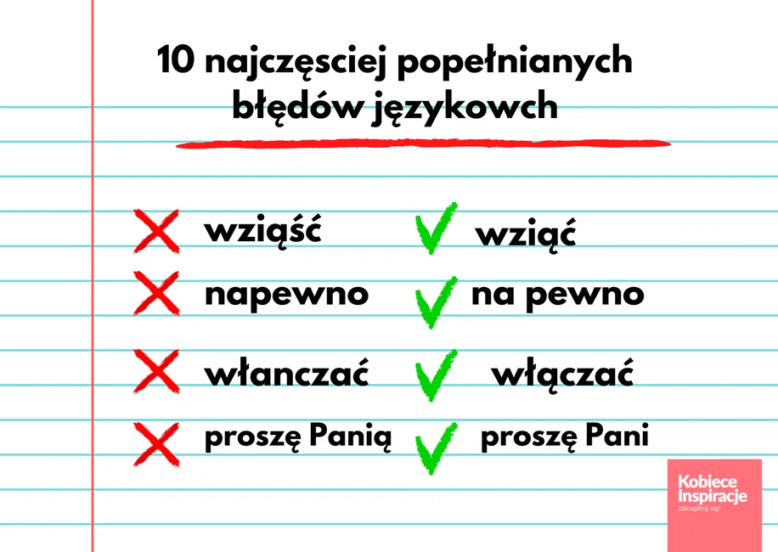

Slide 10
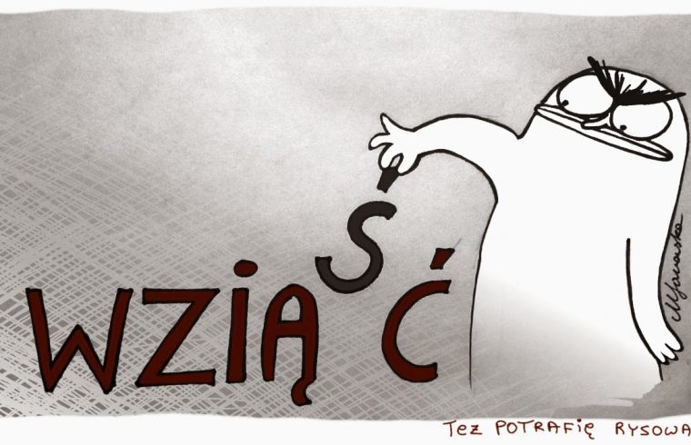

Slide 14
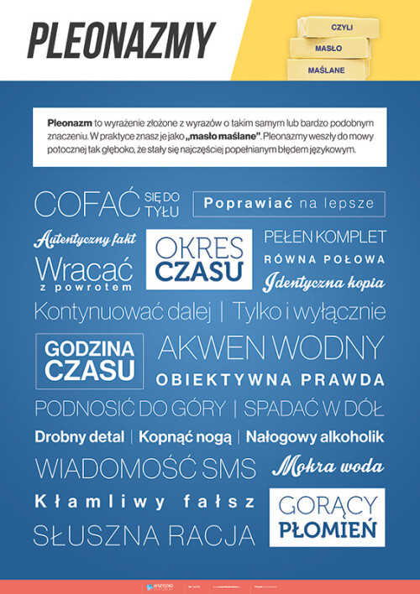

Slide 17
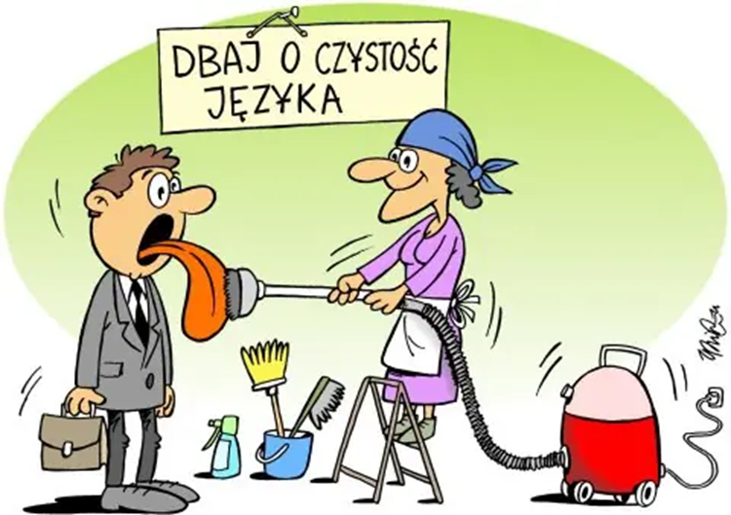
Dbaj o swój język ojczysty!

